Slide 1

Elementos de Inteligência Artificial e Ciência de Dados Trabalho Prático
Trabalho realizado por:
Adriana Abreu 53672
Leonor Rebola 53663

Slide 2
Apresentação do Tema
Taxa de Desistência e Retenção no Ensino Secundário
Beneficiários do Rendimento Social de Inserção (RSI)
Ganho médio mensal (GMM)

Slide 3
O que pretendemos alcançar?
Verificar relações entre as variáveis em estudo e prever o que irá acontecer no futuro.)

Slide 4
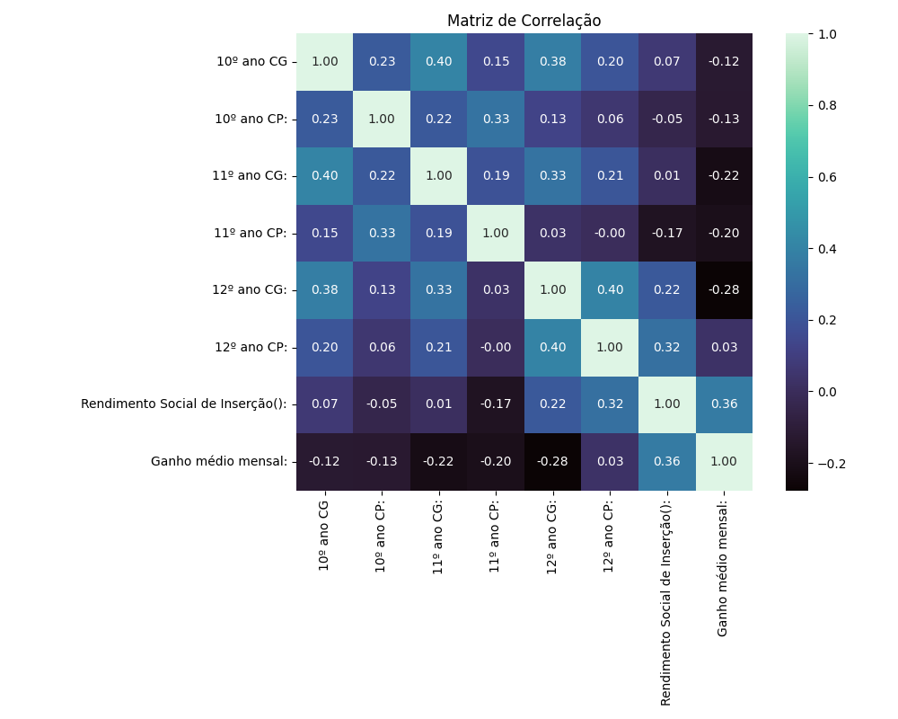
Mapa de Calor de Correlação

Slide 5
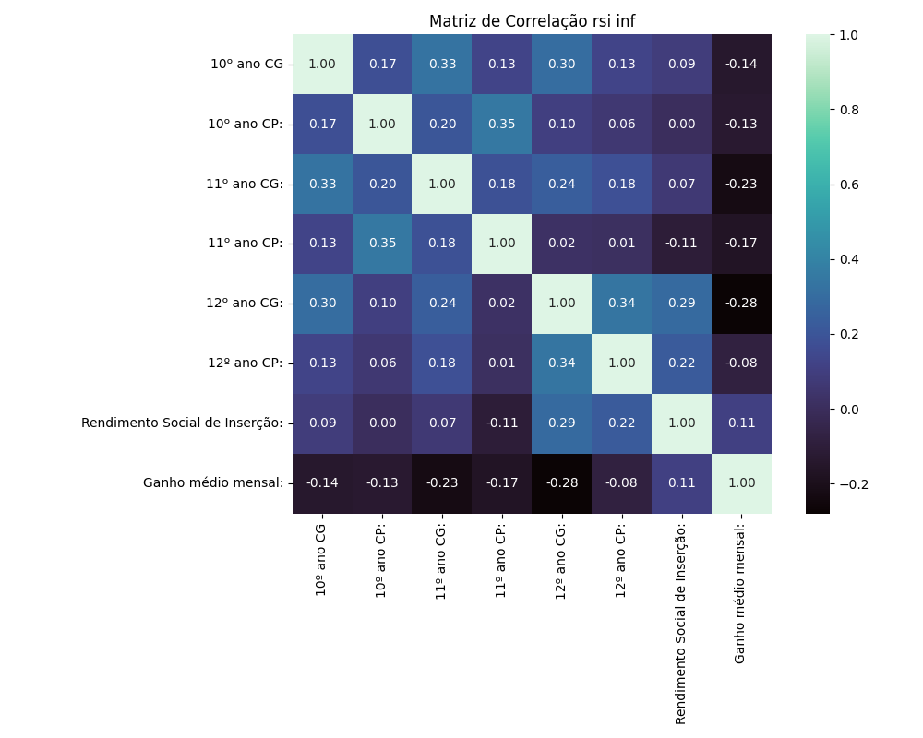
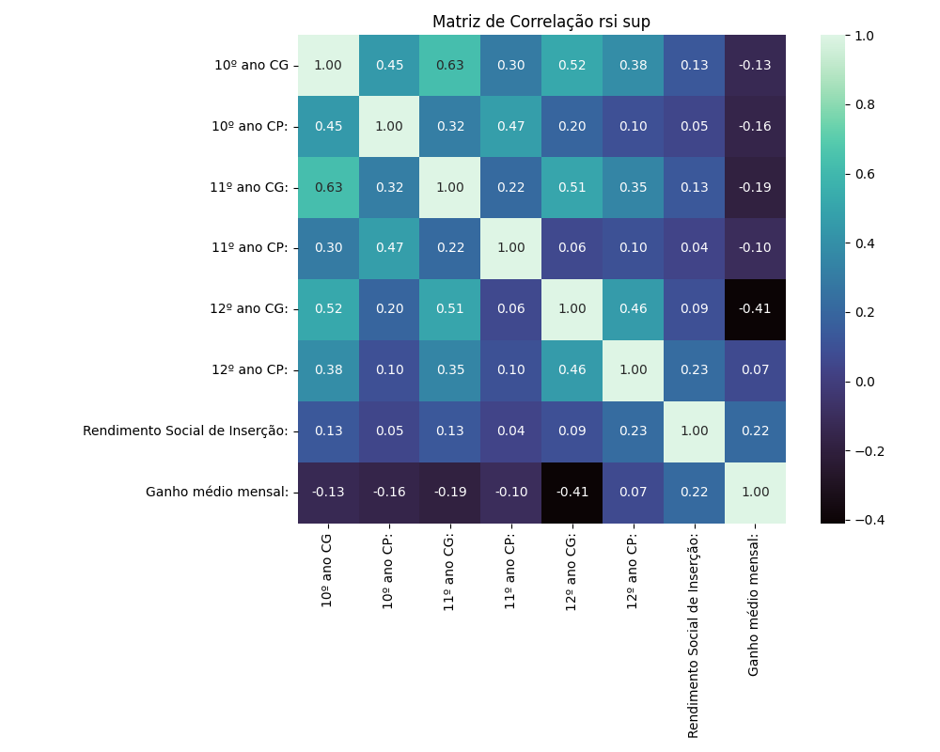
Mapas de Calor de Correlação - RSI

Slide 6

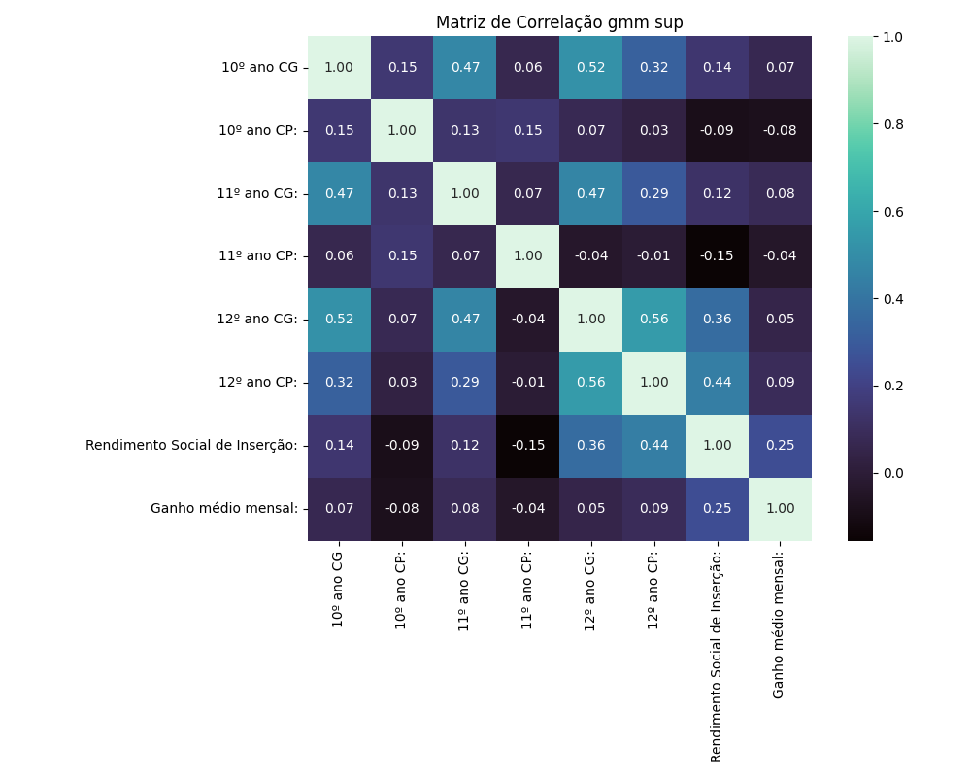
Mapas de Calor de Correlação - GMM

Slide 7
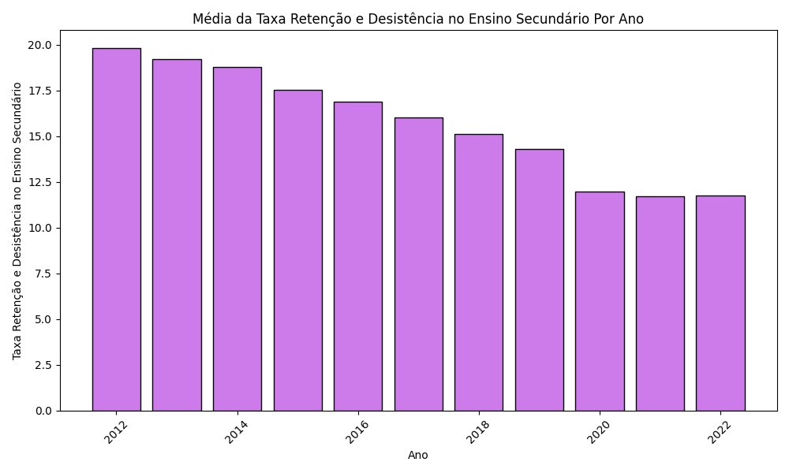
Gráfico de Barras - Geral

Slide 8
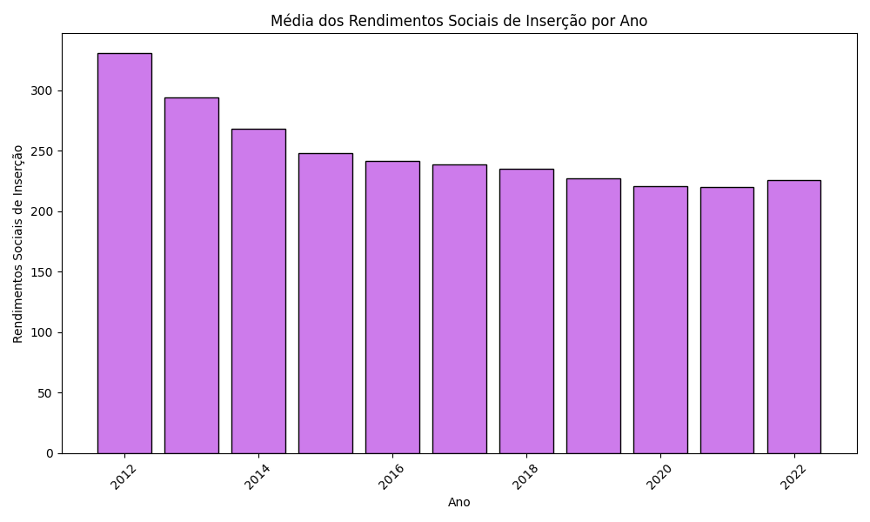
Gráfico de Barras - Geral

Slide 9
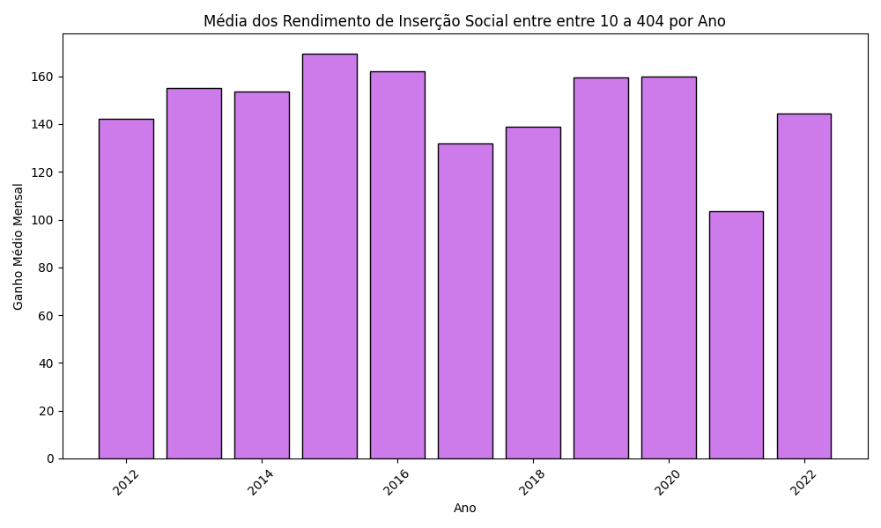
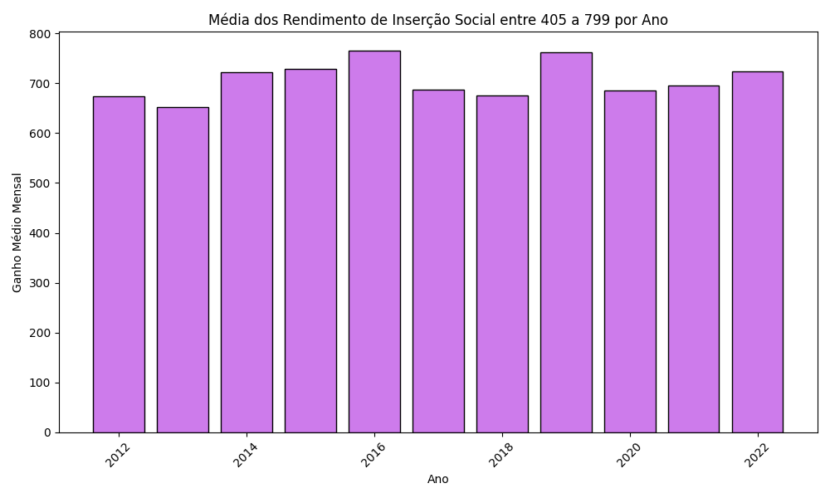
Gráfico de Barras - RSI

Slide 10
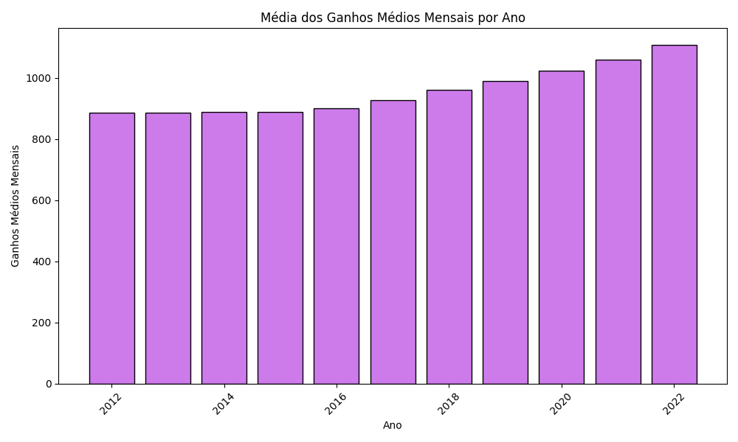
Gráfico de Barras - Geral

Slide 11
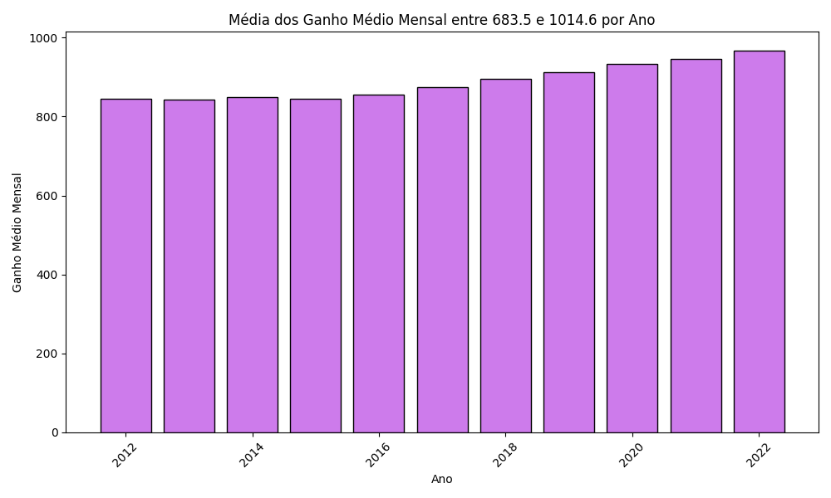
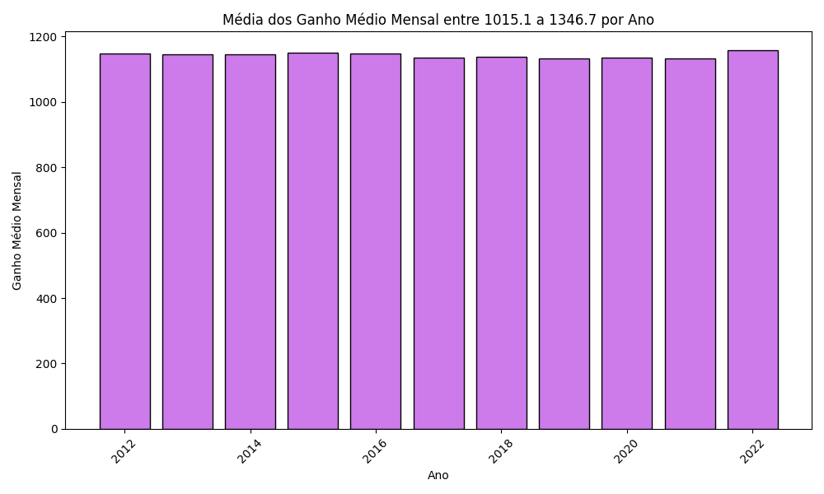
Gráfico de Barras - GMM

Slide 12
Conclusão
A taxa de desistência no ensino secundário diminuiu de 2012 a 2022.
O RSI tem impacto leve, mas positivo, principalmente no 12º ano profissional.
O GMM apresenta correlação negativa, sugerindo maior risco de abandono escolar em rendimentos altos.
O desempenho escolar mostra estabilidade ao longo dos anos.
No futuro, é possível que a taxa de desistência diminua, que o ganho médio mensal aumente e que aqueles que beneficiam do RSI tendem a ser cada vez menos.

